Slide 1
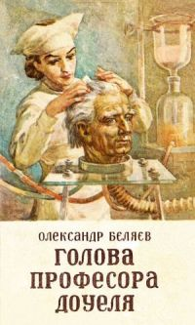
Особливості регенерації організму людини.
Трансплантація тканин, органів людини.

Slide 2
Завдання заняття.
Ознайомитись:
- з особливостями процесів регенерації організму людини;
- можливостями й перспективами трансплантації тканин і органів людини;
- правилами біологічної етики.
Розвивати:
- уміння аналізувати перспективи трансплантації тканин і органів людини.
Формувати:
- на прикладі процесів регенерації розуміння єдності біологічних процесів у живих організмах.

Slide 3
План
1. Регенерація.
2. Трансплантація.
3. Перспективи трансплантації.
4. Правила біологічної етики.

Slide 4
Що ми знаємо про регенерацію?
Для більшості тема регенерації міцно асоціюється з фантастичними сюжетами художніх фільмів. Незважаючи на актуальність і життєву важливість цього питання, у людей усе ж таки склалась досить стала думка: регенерація - це вигадки сценаристів і письменників-фантастів.
Але чи так це?
Чи дійсно можливості регенерації у людини – це чийсь вимисел?

Slide 5
Регенерація (відновлення) - здатність живих організмів із часом відновлювати пошкоджені тканини, а іноді й цілі втрачені органи.
Регенерацією також називається відновлення цілого організму з його штучно відокремленого фрагменту (наприклад, відновлення гідри з невеликого фрагменту тіла). У протистів регенерація може проявлятися у відновленні втрачених органел або частин клітини.
1. Регенерацію в процесі нормальної життєдіяльності організму, зазвичай не пов'язану з пошкодженням чи втратою частини організму, називають фізіологічною.
2. Регенерація, яка відбувається в разі пошкодження або втрати будь-якого органу або частини організму, називається репаративною.

Slide 6
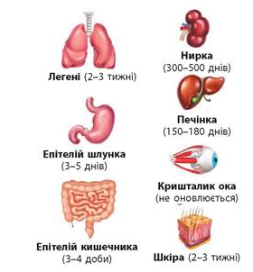
1. Фізіологічна регенерація
У кожному організмі протягом усього його життя постійно йдуть процеси відновлення й оновлення. У людини, наприклад, постійно оновлюється зовнішній шар шкіри.
Птахи періодично скидають пір'я й відрощують нове, а ссавці змінюють шерсть. У листопадних дерев листя щороку опадає й замінюється свіжим. Такі процеси носять назву фізіологічної регенерації.

Slide 7
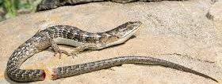
2. Репаративна регенерація
Репаративною називають регенерацію, яка відбувається після пошкодження або втрати будь-якої частини тіла.
Виділяють типову й атипову репаративну регенерацію.
При типовій регенерації втрачена частина заміщується шляхом розвитку точно такої ж частини.
Причиною втрати може бути зовнішній вплив (наприклад, ампутація), або ж тварина навмисне відриває частину свого тіла (автотомія), як ящір обламує частину свого хвоста, рятуючись від ворога.
При атиповій регенерації втрачена частина заміщується структурою, що відрізняється від початкової кількісно або якісно. У регенерованій кінцівці пуголовка число пальців може виявитися менше вихідного, а в креветки замість ампутованого ока може вирости антена (гетероморфоз).

Slide 8
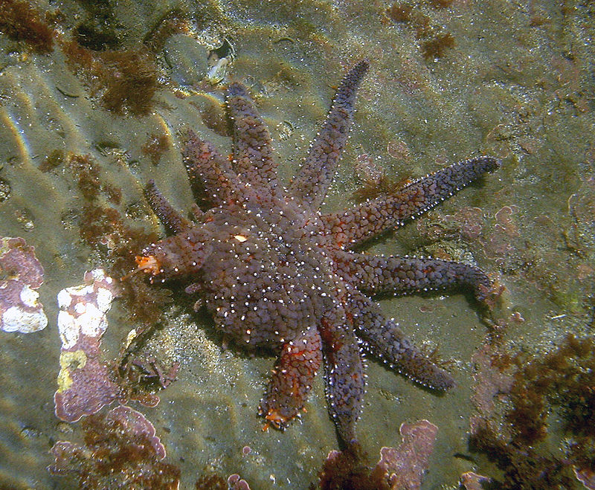
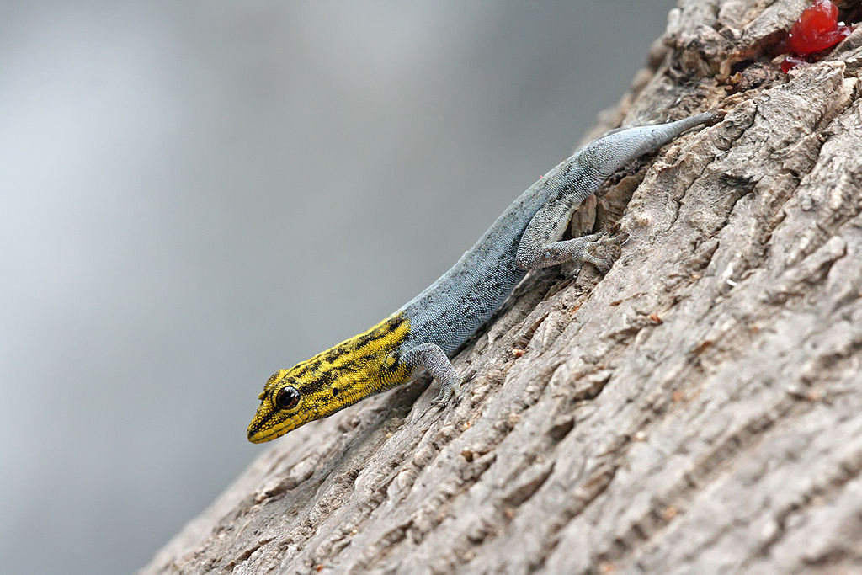
Морська зірка регенерує
втрачені промені
Lygodactylus luteopicturatus регенерує втрачений хвіст

Slide 9
Регенерація у людини
У людини добре регенерує епідерміс; до регенерації здатні також такі його похідні, як волосся і нігті. Здатністю до регенерації володіє також кісткова тканина: кістки зростаються після переламів.
Із втратою частини печінки (до 85%) фрагменти, що залишилися, починають збільшуватися в розмірі завдяки збільшенню розміру самих клітин, але НЕ завдяки збільшенню їх кількості; таким чином печінка повністю відновлює первинну масу.
При певних умовах можуть обмежено регенерувати кінчики пальців - при втраті фрагмента пальця до першої фаланги, якщо рана не була купована.
До недавніх пір вважалося, що нервова система не здатна до регенерації, але останні дослідження показали, що ЦНС властивий нейрогенез - здатність створювати нові нейрони і згодом утворювати нові синаптичні з'єднання.

Slide 10
До недавнього часу вважалося, що можливість репаративної регенерації організму, яка відбувається після пошкодження або втрати будь-якої частини тіла, була загублена практично всіма живими організмами в процесі еволюції як наслідок ускладнення будови організму, крім деяких істот, включаючи амфібій.
Одним із відкриттів, що сильно похитнуло цей догмат, стало виявлення специфічних властивостей гена р21: блокування регенеративних можливостей організму (група дослідників з Вістарского Інституту, штат Філадельфія, США (The Wistar Institute, Philadelphia).
Експерименти на мишах показали, що організм гризунів з відсутнім геном р21 може регенерувати втрачені або пошкоджені тканини. На відміну від звичайних ссавців, у яких рани загоюються шляхом утворення шрамів, у генетично модифікованих мишей із пошкодженими вухами на місці рани утворюється бластема - структура, пов'язана зі швидким зростанням клітин. У ході регенерації з бластеми утворюються тканини органу, що відновлюється.

Slide 11
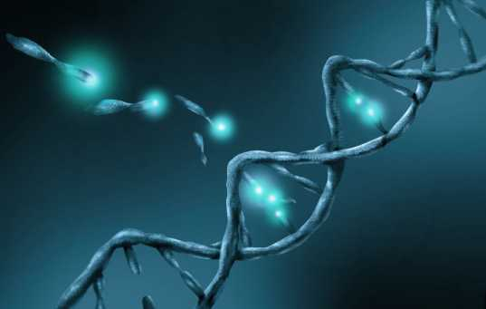
За словами вчених, при відсутності гена р21 клітини гризунів ведуть себе як ембріональні стовбурові клітини, а не як зрілі клітини ссавців. Тобто, вони швидше вирощують нову тканину, ніж відновлюють пошкоджену.
Тут буде доречно згадати, що така ж схема регенерації присутня і у саламандр, які володіють можливістю відрощувати заново не тільки хвіст, але і втрачені кінцівки, або у планарій, війкових червів, яких можна розрізати на кілька частин, із кожного шматочка виросте нова планарія.
За обережними зауваженнями самих дослідників, напрошується висновок, що, теоретично, відключення гена р21 може запускати аналогічний процес і в людському організмі.

Slide 12
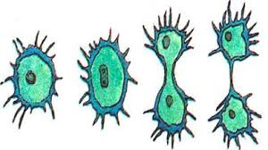
Безумовно, варто відзначити й той факт, що ген р21 тісно пов'язаний з іншим геном, р53, який контролює ділення клітин і перешкоджає утворенню пухлин. У звичайних дорослих клітинах організму р21 блокує поділ клітин у разі пошкодження ДНК, тому в мишей, у яких він був відключений, є більший ризик виникнення раку.
Але хоча дослідники дійсно виявили великі ушкодження ДНК в ході експерименту, вони не знайшли слідів раку: навпаки, у мишей посилився механізм апоптозу, програмованого «суїциду» клітин, який також захищає від виникнення пухлин. Така комбінація може дозволяти клітинам ділитися швидше, не перетворюючись на «ракові».

Slide 13
Уникаючи далекосяжних висновків, все ж зазначимо, що самі дослідники говорять лише про тимчасове відключення цього гена з метою прискорення регенерації: «На даний момент ми тільки починаємо розуміти всі наслідки наших відкриттів, і можливо, коли-небудь ми зможемо прискорювати зцілення людей, тимчасово інактивуючи ген р21 ». І це лише один з багатьох можливих шляхів.
Розглянемо інші варіанти.
Наприклад, один із найбільш відомих і розкручених, частково з метою отримання великого прибутку різними фармацевтичними, косметичними й іншими компаніями, брендів – це стовбурові клітини (СК).
Найбільш часто згадуються при цьому ембріональні стовбурові клітини. Про ці клітини чули багато, з їх допомогою заробляються великі гроші, багато хто приписує їм воістину фантастичні властивості. Так що ж вони собою уявляють? Спробуємо внести деяку ясність до цього питання.

Slide 14
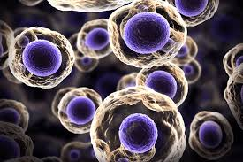
Ембріональними стовбуровими клітинами (ЕСК) називають клітини внутрішньої клітинної маси ембріону, або ембріопласта, на стадії бластоцисти ссавців.
Із цих клітин може розвиватися будь-який тип спеціалізованих клітин, але не самостійний організм.
ЕСК функціонально еквівалентні лінії ембріональних зародкових клітин, отриманих з первинних клітин ембріона. Особливі властивості ембріональних стовбурових клітин – це можливість підтримувати їх у культурі в недиференційованому стані протягом необмеженого часу та їхня здатність розвиватися в будь-які клітини організму. Здатність ЕСК давати початок великій кількості різних типів клітин робить їх корисним інструментом фундаментальних наукових досліджень і новим джерелом клітинних популяцій для нових методів терапії.

Slide 15
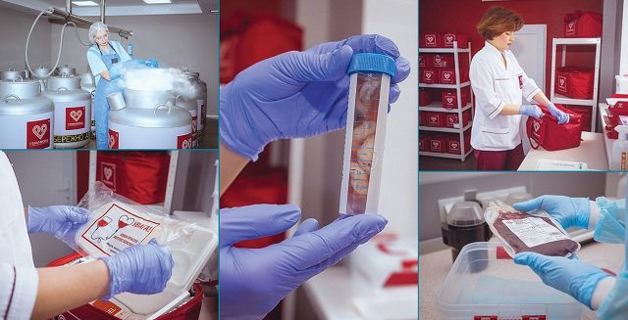
Термін «лінія ембріональних стовбурових клітин» відноситься до ЕСК, які протягом довгого часу (місяців і років) підтримувалися в культурі в лабораторних умовах, за яких відбувалася проліферація без диференціювання.
Є кілька хороших джерел базової інформації про стовбурові клітини, хоча опубліковані оглядові статті швидко застарівають. Одне з корисних джерел інформації - сайт Національного інституту здоров'я США
(National Institutes of Health (NIH), USA).
Якщо вас зацікавив цей матеріал, ви можете подивитися його за посиланням: https://www.natural-sciences.ru/ru/article/view?id=30279

Slide 16
Підводимо підсумки (заповніть схему):
РЕГЕНЕРАЦІЯ
?
?
приклади
?
приклади
?
приклади

Slide 17
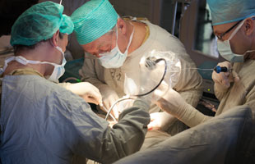
Трансплантація тканин і органів
Трансплантація - у медицині пересадка будь-якого органу або тканини, наприклад, нирки, серця, печінки, легенів, кісткового мозку, стовбурових гемопоетичних клітин, волосся.
Організм, від якого беруть органи або тканини для пересадки, називають донором.
Трансплантація людських клітин, тканин або органів дозволяє врятувати життя багатьох людей і відновити основні функції, коли жодних за ефективністю альтернатив не існує. За 50 років трансплантація стала однією з успішних видів практики у світі.

Slide 18
ТРАНСПЛАНТОЛОГІЯ
Із розвитком трансплантології безліч людей отримали можливість продовжити життя. Але водночас це породило чимало проблем. Найгострішою з них є брак донорських органів. Щорічно тисячі людей стають у чергу на донорський орган. Половина з них помирає, не дочекавшись своєї черги. Особливо складно доводиться дітям, адже для них знайти орган ще важче, ніж для дорослих. Світова потреба людей в органах збільшується на 15% на рік.
Друга проблема - дорожнеча органів для пересадки. Далеко не кожна людина бажає віддати свій орган. А після смерті його ще необхідно зберегти й доставити в операційну, що теж коштує чималих грошей.
Можливим способом вирішення проблеми є ксенотрансплантація. Вона дозволить різко скоротити витрати на трансплантацію, збільшити кількість органів до необхідного, збільшити тривалість життя.

Slide 19
Галузі трансплантології
1. Ксенотрансплантація
Ксенотрансплантація (грец. xenos - чужий) - це пересадка клітин, тканин або органів між істотами різних видів
2. Алотрансплантація (гомотрансплантація) - пересадка органів і тканин від однієї особини генетично й імунологічно іншій особині того ж біологічного виду (у медицині - від людини людині)
3. Аутотрансплантація (аутологічна) трансплантація - реципієнт трансплантата є його донором для самого себе.
4.Вирощування органів із стовбурових клітин.
5. Штучні органи.

Slide 20
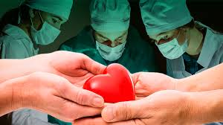
ЗАВДАННЯ
На одну з тем ( на вибір) підготувати презентацію (із поясненнями), можна взяти одну тему на групу з
2 - 4 учнів.
1. Ксенотрансплантація
2. Алотрансплантація
3. Аутотрансплантація
4.Вирощування органів із стовбурових клітин
5. Штучні органи
6. Перспективи трансплантології

Slide 21
ПРАВИЛА БІОЛОГІЧНОЇ ЕТИКИ
Керівні принципи ВООЗ щодо трансплантації людських клітин, тканин і органів
У 1987 році 40-а сесія Всесвітньої асамблеї охорони здоров'я, будучи стурбованою з приводу торгівлі людськими органами з метою наживи, виступила з ініціативою, орієнтованою на підготовку перших керівних принципів ВООЗ щодо трансплантації, які були затверджені Асамблеєю в 1991 році в резолюції WHA44.25.
Ці керівні принципи зчинили великий вплив на кодекс поведінки й практику в цій професії, а також на законодавство в усьому світі протягом практично двох десятиліть.

Slide 22
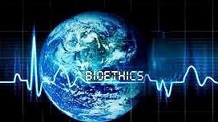
Біоетика - сфера міждисциплінарних досліджень, яка стосується морального аспекту діяльності людини в медицині та біології, сформувалася в середині XX століття на стику філософських дисциплін (перш за все етики), юриспруденції та природничих наук.

Slide 23
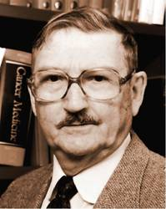
Принципово нова парадигма вивчення людиною навколишнього світу, збереження його в умовах науково-технічного прогресу, у тому числі збереження здоров'я людини.
Сучасна біоетика - наукова галузь, що активно розвивається, має безліч напрямків (біоетика навколишнього середовища або екологічна біоетика, медична біоетика, клінічна біоетика), деякі з них знаходяться в стадії формування.
Термін «біоетика» щодо нової галузі науки вперше вжив американський біохімік В. Р. Поттер (1969).
За Поттером, біоетика покликана поєднати «факти» і «цінності», ліквідувати розрив між надто зростаючими технічними можливостями й знаннями, накопиченими людством, і не таким активним осмисленням серйозності впливу прогресу на загальнолюдські цінності.

